Slide 1
Isabelle CEVENES
Formatrice académique EANA ; référente OEPRE
Centre Académique pour la Scolarisation des élèves allophones Nouvellement Arrivés
et des enfants de familles itinérantes
et de Voyageurs
Académie de Toulouse

Slide 2
L’écosystème de formation, maillon de l’écosystème intégration: l’exemple de Midi-Pyrénées
Piloter
Former
Mutualiser
Innover

Slide 3
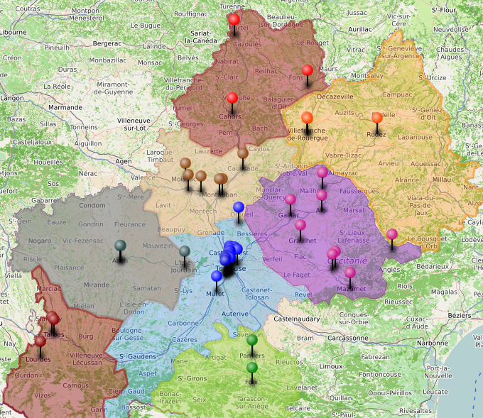
8 départements
43 ateliers
En journée quelques-uns en soirée
Formateurs issus ou non des UPE2A, personnels EN, rarement associations
Collaborations : parents d’associations, des associations de soutien à la parentalité, médiathèques et ludothèques, le CDI de l’établissement…
en journée majoritairement, quelques ateliers en fin de journée
La plupart des ateliers sont organisés avec un ou plusieurs formateur issus ou non des UPE2A, ou personnels de l’Education nationale, et rarement avec des associations.
Des collaborations avec les parents d’associations, des associations de soutien à la parentalité, médiathèques et ludothèques, le CDI de l’établissement…

Slide 4
PILOTER
Le parent,
adulte au centre du dispositif
Un laboratoire des pratiques inclusives
Services de la préfecture / Services du Rectorat Chefs d’établissement, enseignants, équipes pédagogiques et éducatives. Associations, organismes impliqués dans les dispositifs d’intégration
COMMENT Construire un écosystème DE FORMATION au niveau territorial
INNOVER
FORMER
Analyser les besoins, identifier les obstacles
MUTUALISER
Les intervenants et formateurs :
De la thématique de formation à la formation spécifique:
format à adapter à un public hétérogène
dans la durée avec des contenus évolutifs et des gestes professionnels spécifiques
Faire communauté. Homogénéiser et mutualiser des organisations et pratiques pédagogiques afin d’assurer l’équité et l’efficience des formations.
Marché de ressources et de connaissances.
Mise en réseau.
Maillage du territoire dans le cadre spatio-temporel

Slide 5
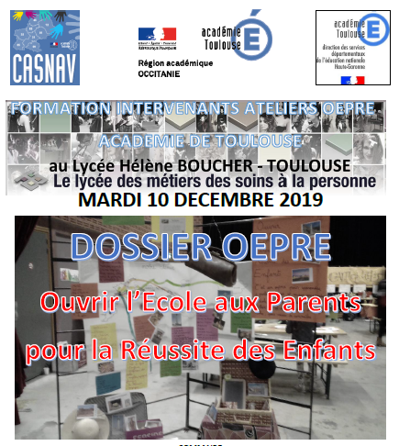
Travail en ateliers
1) Comment personnaliser les parcours des apprenants, quelle gestion de l’hétérogénéité au sein du groupe ?
2) Quelles pratiques pédagogiques proposer y compris numériques ?
3) Quels gestes professionnels privilégier lorsqu’on s’adresse à des apprenants adultes ?
4) Comment prendre en compte les langues des parents pour valoriser le plurilinguisme ?
FORMER
Faire un état des lieux des pratiques de terrain
Pointer :
Les leviers, les points d’appuis, les réussites
Les freins, les difficultés
Proposer des suggestions pédagogiques d’amélioration en tenant compte si possible de certaines des préconisations au niveau national (DGESCO 2019) et interacadémique (RPT 2019)

Slide 6
Objectif
INNOVER
MUTUALISER
Élèves
UPE2A
Parents OEPRE
Collégiens
Personnels
collège
Enseignants
Écoles de secteur
Delphine Rigade enseignante UPE2A et OEPRE Collège Balzac Albi Présentation d’un projet alliant élèves UPE2A, classe ordinaire, enfants et parents OEPRE
synergie

Slide 7
Un réseau de projets
les femmes migrantes
UPE2A
OEPRE
Classe de 4° français
Langues du monde
UPE2A
OEPRE
Élèves de 3ème
LV
UPE2A
OEPRE
Commu-nauté
éducative
cuisine
Collégi-ens
théâtre
UPE2A
OEPRE
Classe de 4°
français
Collégi-ens

Slide 8
UPE2A en cours d’EMC
UPE2A et atelier OEPRE
UPE2A et atelier OEPRE
Parents en cours d’EMC

Slide 9
Documentaire (CO)
L’école dans son pays : padlet
PO
PE
Plurilinguisme :
poésie sur l’école
UPE2A
Les locaux du collège
Les intervenants
Le déroulement d’une journée
OEPRE
« Être enfant et avoir des droits »
Item « jugement et engagement » actions solidaires
collectes de vêtements
« un cahier un crayon »…
Ecole de secteur
6ème
^{EMC}
Les chemins de l’école
correspondance

Slide 10
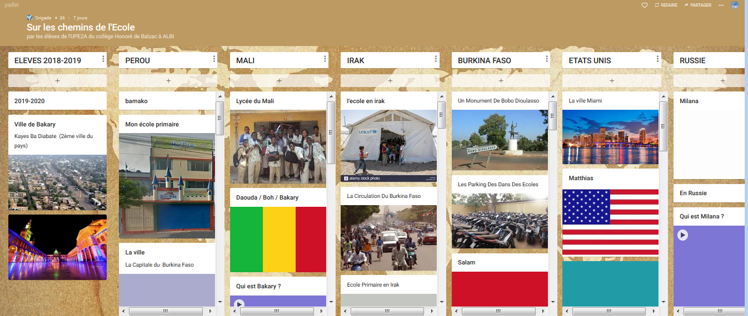
Témoignages enfants et parents sur l’ENT
https://padlet.com/Drigade/2por5soxzgu1
mot de passe : bal

Slide 11
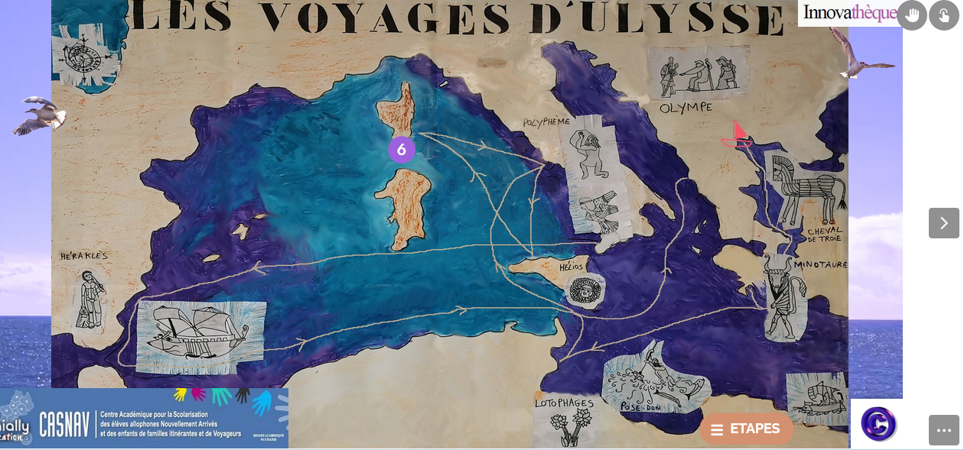
Un projet académique 40 établissements

